Slide 1
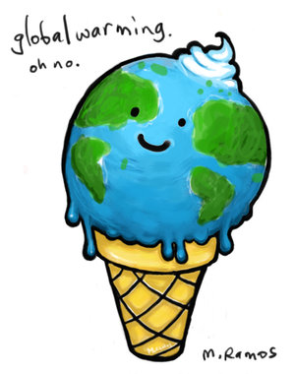
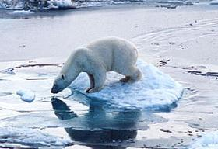
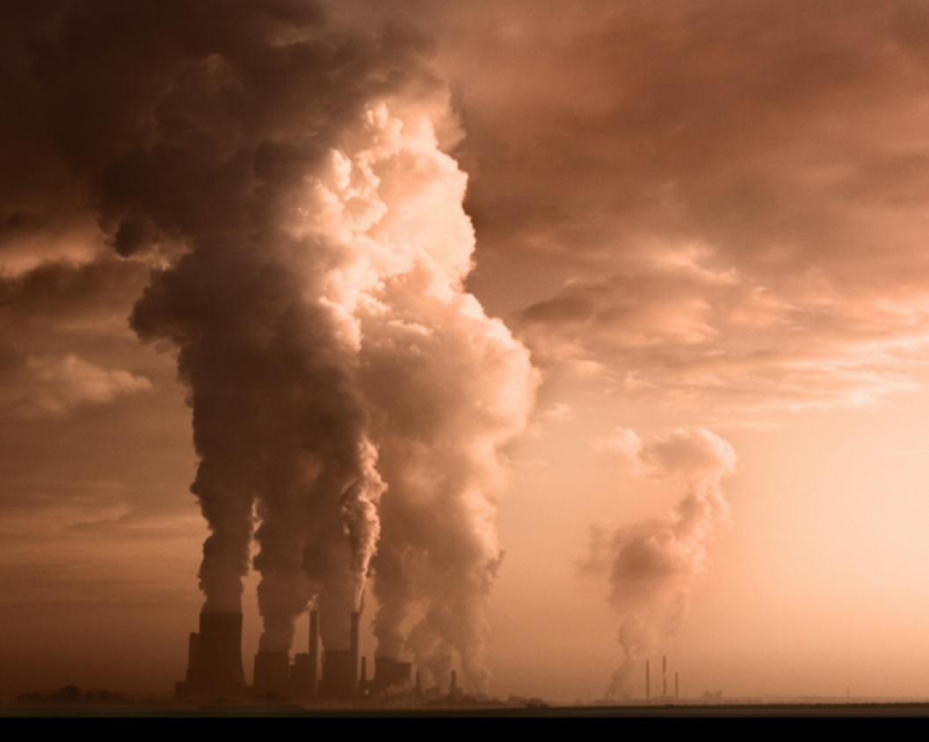
Oh, grote wereldbol !

Slide 2
A. België subtropisch ?

Slide 3
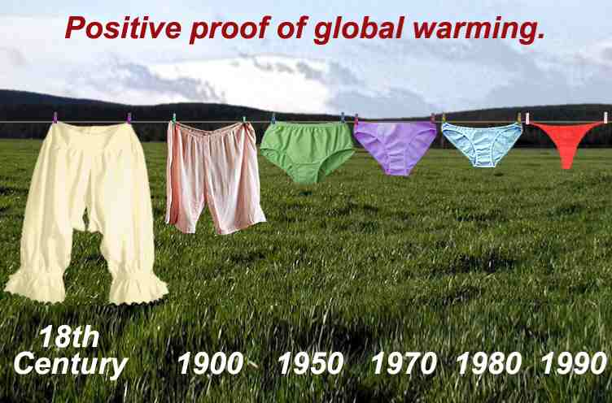
Welk milieuprobleem ?
Opwarming van de aarde
=
Global warming

Slide 4
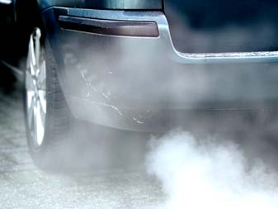
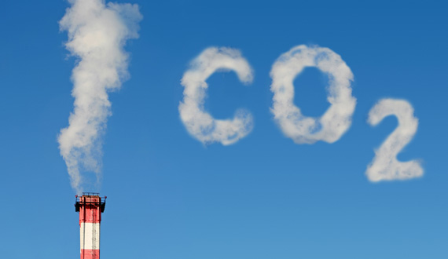
Oorzaken?
De toenemende uitstoot van CO₂ en andere schadelijke gassen veroorzaakt een broeikaseffect die voor opwarming van de atmosfeer zorgt.

Slide 5
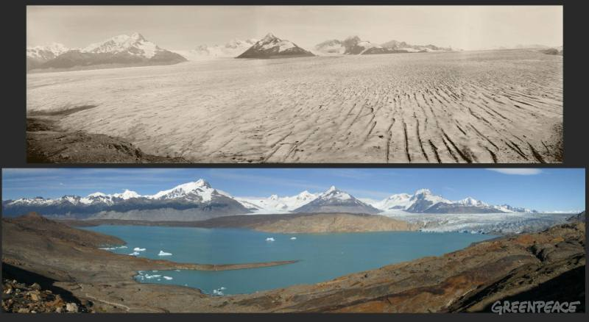
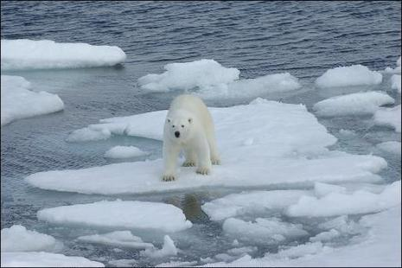
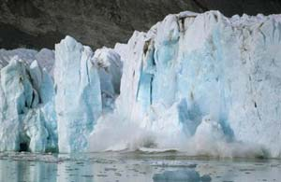
Gevolgen ?
Smelten van ijskappen en gletsjers

Slide 6
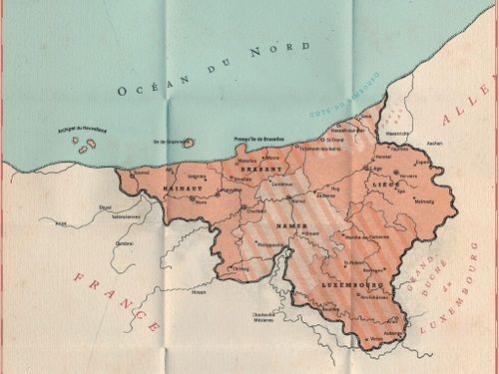
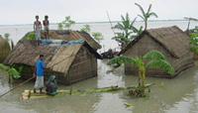
Gevolgen ?
Stijging van de zeespiegel
Zeespiegel stijgt drie keer sneller dan verwacht

Slide 7
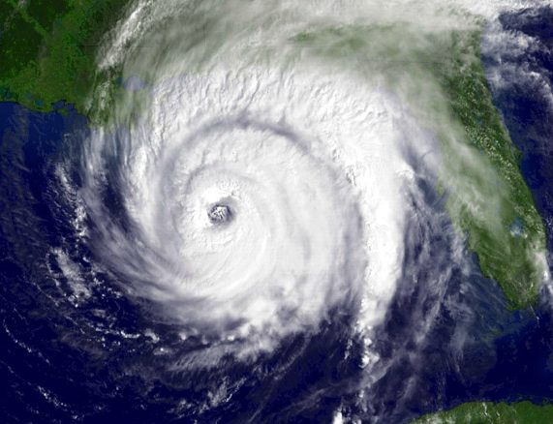
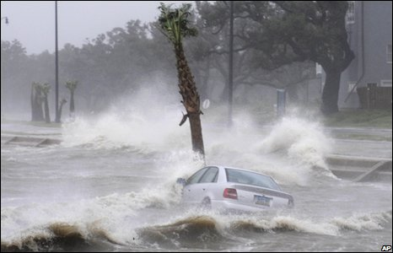
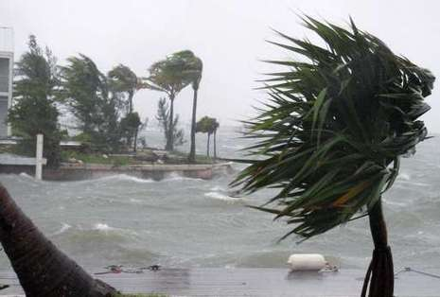
Gevolgen ?
Meer tropische stormen door opwarming van het zeewater

Slide 8
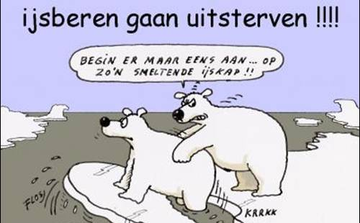
Gevolgen ?
Verschuiving van klimaatzones
Als het klimaat verandert, betekent dit een verschuiving van klimaatzones. De temperatuur stijgt snel, waardoor klimaatzones met 400 km per eeuw naar het noorden verschuiven. Deze afstand is waarschijnlijk te groot voor veel organismen om te kunnen verhuizen. Daarnaast vindt de verandering te snel plaats voor de meeste organismen om zich te kunnen aanpassen. Verschillende soorten planten en dieren zullen daarom uitsterven en dus verdwijnen.
Uitsterven van diersoorten

Slide 9
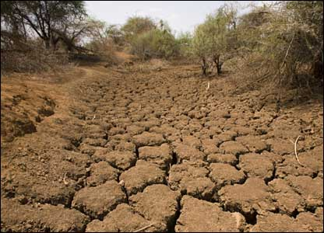
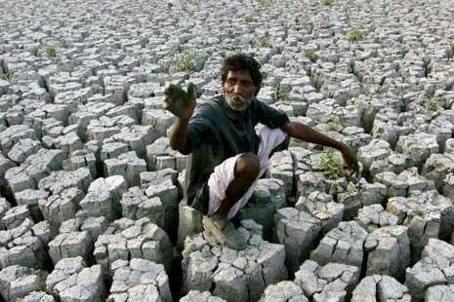
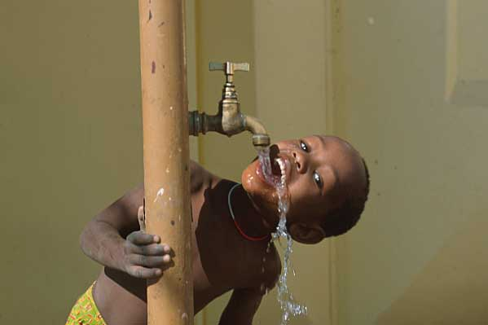
Gevolgen ?
Verdroging van gebieden :
woestijnuitbreiding
Tekort aan zoetwater (drinkbaar water)

Slide 10
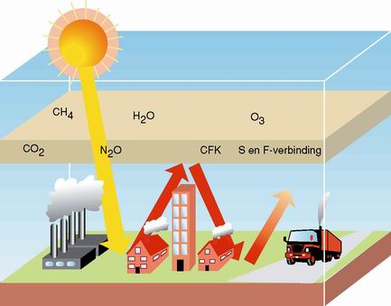
Het broeikaseffect
Het zonlicht komt door de atmosfeer en wordt door het aardoppervlak omgezet in warmte. Die warmte wordt grotendeels tegengehouden door de toenemende laag broeikasgassen. Hierdoor warmt de onderste laag van de atmosfeer meer en meer op.

Slide 11
Waarom “versterkte” broeikaseffect ?
Er is van nature al een broeikaseffect door de gassen in de atmosfeer. Anders zou het op aarde gemiddeld zo’n 20 graden kouder zijn. Maar door de menselijke activiteiten wordt deze opwarming te groot.
Belangrijkste broeikasgassen ?
CO₂ (koolstofdioxide) : uitstoot van industrie, transport, …
CH₄ (methaangas) : rottingsgas (uitstoot van veestapel, rotting van planten,…)

Slide 12
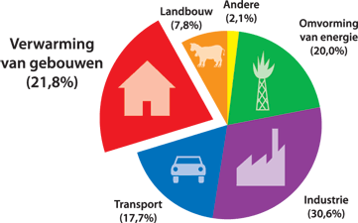
Welke sectoren produceren veel broeikasgassen?

Slide 13
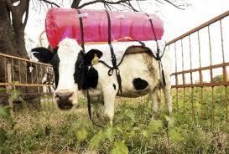
Wist je dat….?
Koeien produceren lekkere melk, maar ze produceren ook methaangas, véél methaangas. (Tot 500 liter per dag. ) Volgens de recentste cijfers zijn er in Vlaanderen 296.856 melkkoeien. Hun methaanuitstoot stemt overeen met de CO₂-uitstoot van ruim 3,7 miljoen wagens.

Slide 14
Evolutie in de uitstoot van broeikasgassen?
Sterke stijging vanaf 1800 (industriële rev.)
Extra sterke stijging na WOII

Slide 15
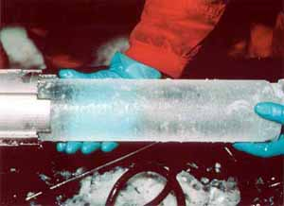
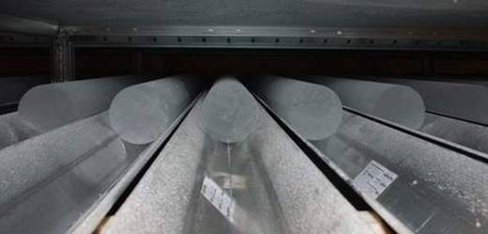
Wist je dat…?
Met boringen wordt ijs uit de diepte omhoog gehaald: hoe dieper het ijs lag, hoe langer geleden het als sneeuw is gevallen. In dat ijs zit lucht ingesloten. Deze ‘oude’ lucht kan onderzocht worden. Bij heel diepe boringen op Antarctica (tot meer dan drie kilometer) men wel 400.000 jaar in de tijd terug gaan.

Slide 16
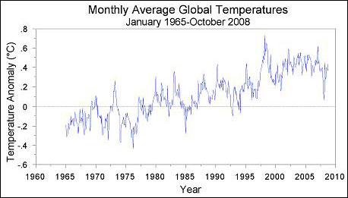
Welk verband wordt er gelegd met de wereldtemperatuur?
Doordat er steeds meer broeikasgassen worden uitgestoten begint de temperatuur wereldwijd toe te nemen.

Slide 17
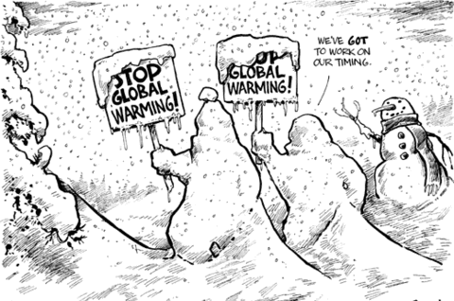
B. Afkoeling gevraagd

Slide 18
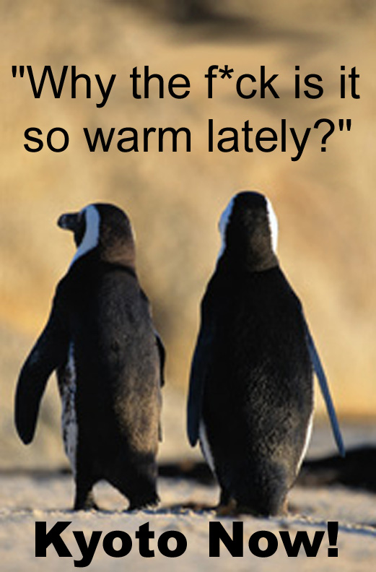
Aanpak ?
Protocol van Kyoto
Dit verdrag werd in 1997 in de Japanse stad Kyoto opgesteld en bevat de verbintenis van de industrielanden om hun uitstoot van broeikasgassen die verantwoordelijk zijn voor de opwarming van de aarde te verminderen. De totale uitstoot van de ontwikkelde landen moet in de periode van 2008 tot 2012 met minstens 5 % worden teruggedrongen ten opzichte van het uitstootniveau van 1990.

Slide 19
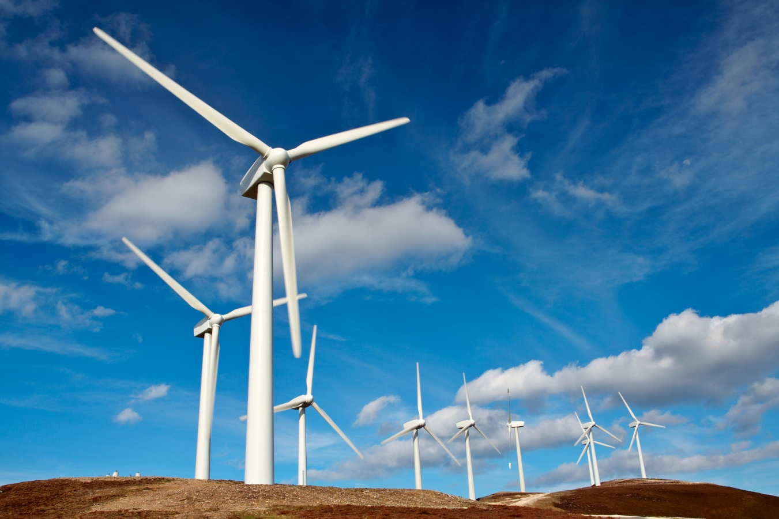
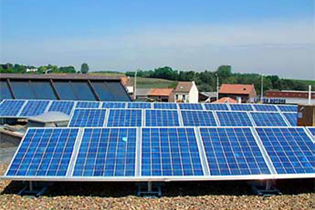
Welke maatregelen kunnen we concreet nemen ?
Verbranding van fossiele brandstoffen verminderen en overschakelen op milieuvriendelijke energiebronnen.

Slide 20
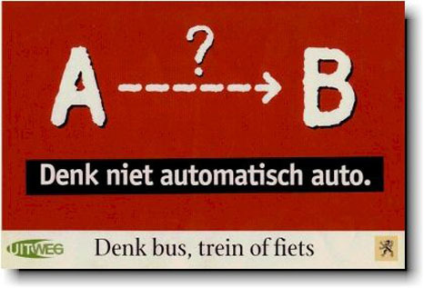
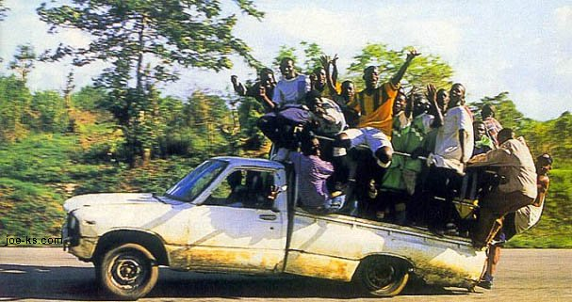
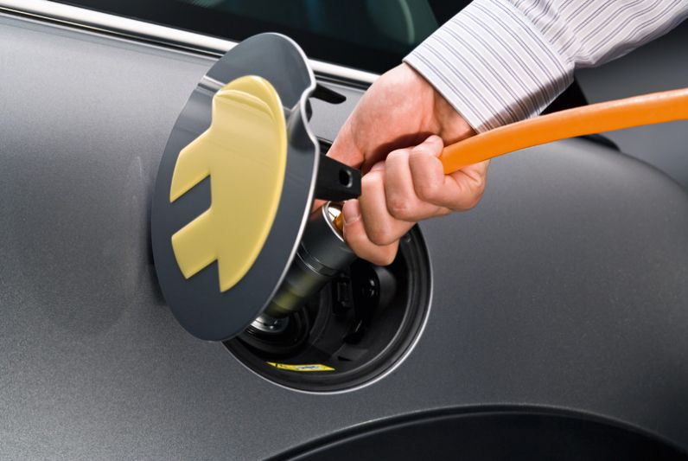
Milieuvriendelijker transport
Carpooling
Elektrische wagens

Slide 21
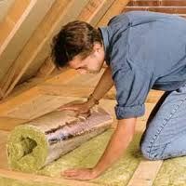
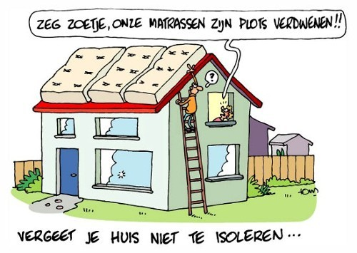
Energiezuinig, duurzaam bouwen

Slide 22
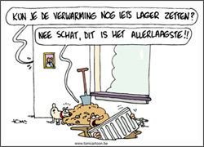
Minder vlees eten.
Minder op reis gaan.
De verwarming wat lager zetten.

Slide 23
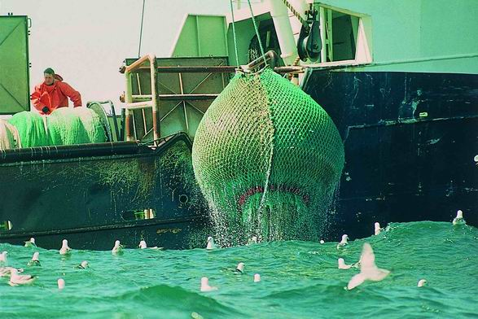
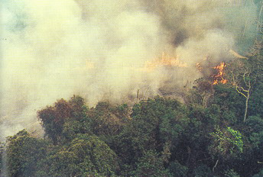
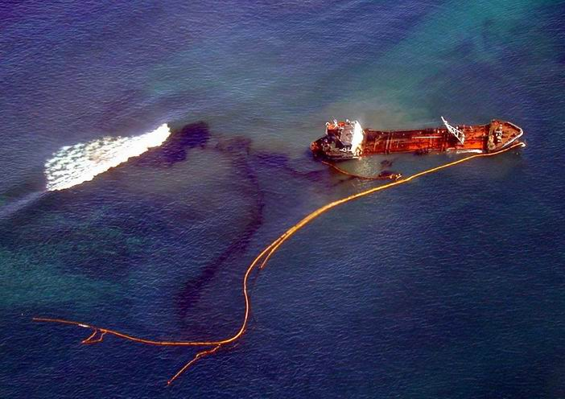
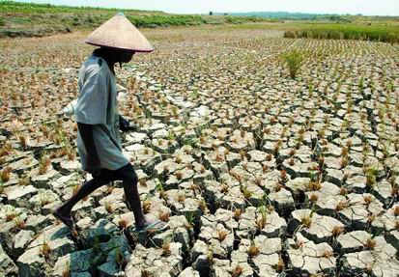
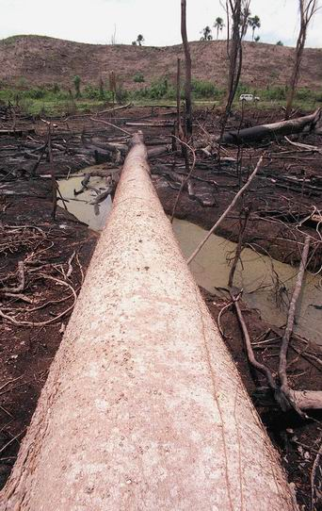
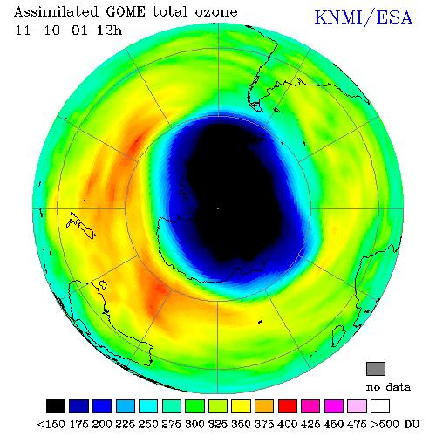
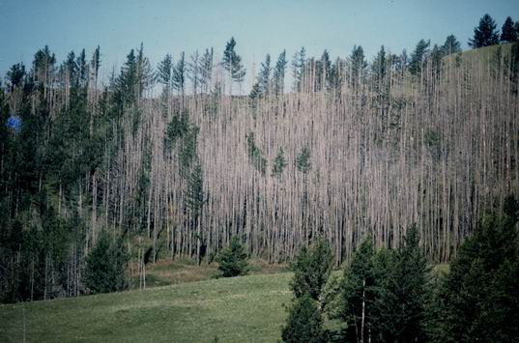
overbevissing
bosbranden
olierampen
De aarde onder vuur
ontbossing
Verdroging/
uitputting van bodem
Gat in ozonlaag
zure regen

